Slide 1
Organizace, zájmové skupiny a jejich vliv na životní prostředí
Jana Soukopová

Slide 2
Intro
Ačkoli politika životního prostředí náleží k nejmladším aktivitám Společenství, v současnosti je prezentována jako jedno z nejdůležitějších témat agendy institucí EU, které významným způsobem zasahuje a ovlivňuje i legislativní dění v dalších oblastech (vnitřní trh, energetika, průmysl, doprava, ochrana spotřebitele, veřejné zdraví, obchodní politika, zemědělství a rozvoj venkova, rybolovná a námořní politika atd.).
Notes:
Výsledkem je poměrně přísný systém norem a regulací týkající se řady oblastí, který se prostřednictvím legislativní aktivity odpovědných institucí stále více rozvíjí. Snaha sladit technologický rozvoj s ochranou přírodních zdrojů se projevuje v mnoha dimenzích.

Slide 3
Impulz
Impulsem ke vzniku různých orgánů a institucí na mezinárodní úrovni, jejichž náplní se stala ochrana životního prostředí, byla první světová Konference o životním prostředí, svolaná Spojenými národy do Stockholmu v roce 1972. Environmentálními problémy, jejichž řešení vyžaduje komplexní přístup přesahující hranice států i kontinentů, se postupně začala vážně zabývat i většina již existujících mezinárodních institucí

Slide 4
Instituce a účastníci mezinárodní environmentální politiky
Rozhodující úlohu – postavení v oblasti mezinárodní environmentální politiky plní OSN a její instituce, především
Program Spojených národů pro životní prostředí (UNEP)
OSN pro výchovu, vědu a kulturu (UNESCO),
Organizace Spojených národů pro průmyslový rozvoj (UNIDO/,
Světová zdravotnická organizace (WHO),
Organizace pro výživu a zemědělství (FAO),
Světová meteorologická organizace (WMO,
Světový ústav zdrojů(WRI),
Světová unie pro ochranu zdrojů (IUCN).
Program OSN pro životní prostředí (UNEP) byl ustaven podle závěrů z první Konference OSN o životním prostředí a rozvoji (1972).Na základě rezoluce Valného shromáždění OSN z 15.12.1975 byla následně ustavena Řídící rada UNEP.

Slide 5
Organizace x zájmové skupiny
Organizace x zájmové skupiny
Veřejného sektoru
Soukromého sektoru
Ziskového sektoru
Neziskového sektoru

Slide 6
Ziskový sektor v ochraně ŽP
Zástupci Eko-průmyslu
CZ-NACE
38.32-Úprava odpadů k dalšímu využití, kromě demontáže vraků, strojů a zařízení
36.00-Shromažďování, úprava a rozvod vody
46.77-Velkoobchod s odpadem a šrotem
37.00-Činnosti související s odpadními vodami
38.11-Shromažďování a sběr odpadů, kromě nebezpečných
38.12-Shromažďování a sběr nebezpečných odpadů
38.21-Odstraňování odpadů, kromě nebezpečných
38.22-Odstraňování nebezpečných odpadů
38.32-Úprava odpadů k dalšímu využití, kromě demontáže vraků, strojů a zařízení
38.31-Demontáž vraků a vyřazených strojů a zařízení pro účely recyklace
39.00-Sanace a jiné činnosti související s odpady

Slide 7
1.Čistírny odpadních vod
2.Hygienické stanice
3.Sběrné dvory
4.Technické služby
5.Vodovody a kanalizace

Slide 8
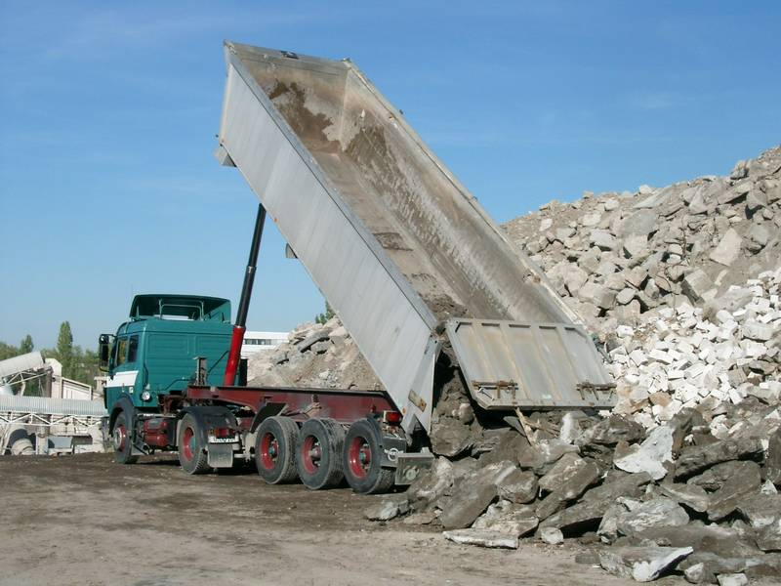
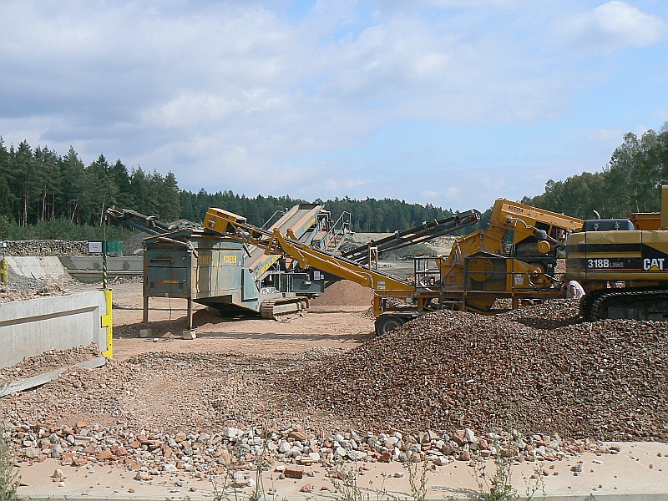
Výroba recyklovaného kameniva
Notes:
Zpracovatelské linky, kde dochází k třídění stavebních hmot z demolic a k jejich úpravě na požadované frakce.

Slide 9
Eko-inovace
Akční plán pro ekologické inovace (EcoAP)
Fóra
ECO-WEB http://www.ecoweb.info/
Příklady
Šetrnější vytápění (peletky, štěpka, topoly, integrované systémy vytápění, aj.)
Šetrnější doprava (hybridní pohony, CNG technologie, aj.)
SONY http://www.sony.cz/hub/eco/ekologicke-produkty/inovace

Slide 10
České ekologické manažerské centrum
www.cemc.cz
Odpadové fórum
Waste Forum
Třetí ruka
Envi služby

Slide 11
Neziskový sektor v ochraně ŽP
subjekty veřejného sektoru, kterými jsou:
Ministerstvo životního prostředí;
obce;
kraje;
Fondy (Státní fond životního prostředí);
Veřejné instituce (Česká inspekce životního prostředí, Agentura ochrany přírody a krajiny, veřejné neziskové organizace aj. )
nestátní (soukromé) neziskové organizace2 a
občané (domácnosti).

Slide 12
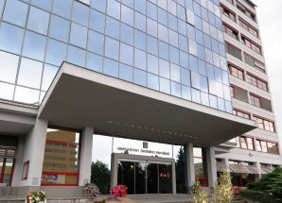
Organizace veřejného sektoru
MŽP … zajišťuje: zajišťuje:
ochranu přirozené akumulace vod;
ochranu ovzduší;
ochranu zemědělského půdního fondu;
ochranu hornického prostředí, včetně ochrany nerostných zdrojů a podzemních vod;
odpadové hospodářství;
myslivost, rybářství a lesní hospodářství v národních parcích;
výkon státní geologické služby;
ochranu přírody a krajiny;
geologické práce a ekologický dohled nad těžbou;
ochranu vodních zdrojů a ochranu jakosti podzemních a povrchových vod;
státní ekologickou politiku;
posuzování vlivů činností a jejich důsledků na ŽP, včetně těch, které přesahují hranice státu.

Slide 13
Organizace veřejného neziskového sektoru
Ministerstvo životního prostředí www.mzp.cz
Místní Agenda 21 a Udržitelný rozvoj, Agenda 21 www.ma21.cz
CENIA - Česká informační agentura životního prostředí www.cenia.cz
Agentura ochrany přírody a krajiny ČR https://www.ochranaprirody.cz/
Česká geologická služba www.geology.cz
Česká inspekce životního prostředí www.cizp.cz
Český hydrometeorologický ústav http://portal.chmi.cz
Národní síť zdravých měst ČR - NSZM ČR www.nszm.cz
Správa jeskyní České republiky www.caves.cz
Správa národního parku České Švýcarsko www.npcs.cz
Správa Krkonošského národního parku www.krnap.cz
Správa národního parku Podyjí www.nppodyji.cz
Správa národního parku a chráněné krajinné oblasti Šumava www.npsumava.cz/
Státní fond životního prostředí České republiky www.sfzp.cz

Slide 14
Orgány státní správy v ochraně přírody
Podle zákona o ochraně přírody a krajiny, vykonávají státní správu v ochraně přírody orgány ochrany přírody, kterými jsou Ministerstvo životního prostředí, Česká inspekce životního prostředí, správy národních parků a chráněných krajinných oblastí a vedle těchto specializovaných úřadů vykonávají státní správu krajské úřady a tři typy obecních úřadů, existujících v České republice (obecní úřady, pověřené obecní úřady a obecní úřady obcí s rozšířenou působností). Kompetence v ochraně přírody a krajiny mají rovněž Ministerstvo obrany a újezdní úřady na území vojenských újezdů a ostatních pozemků sloužících pro účely obrany státu.

Slide 15
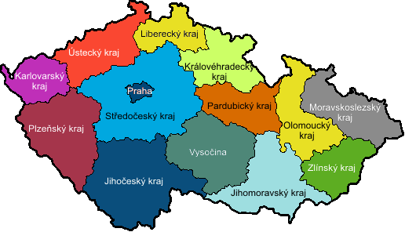
Organizace veřejného sektoru
Kraje
prognózy, koncepce a strategie
mimo to také:
vymezují a hodnotí regionální systém ekologické stability;
vydávají závazné stanovisko ke schválení lesních hospodářských plánů a hospodářských osnov;
rozhodují o omezení výkonu práva myslivosti a rybářství v přírodních rezervacích;
zajišťují záchranné programy ohrožených zvláště chráněných rostlin a živočichů;
vykonávají státní dozor v ochraně přírody a krajiny;
spolupracující s ostatními úřady a orgány na zajišťování ekologické výchovy a vzdělání a
uplatňují stanovisko k zásadám územního rozvoje z hlediska zájmů chráněných zákonem o ochraně přírody a krajiny.

Slide 16
Organizace veřejného sektoru
Obce
jsou odpovědné za odpadové hospodářství obce;
jsou odpovědné za kvalitu vod v obci;
vymezují a hodnotí místní systém ekologické stability;
vykonávají státní dozor v ochraně přírody a krajiny;
ukládají pokuty za přestupky a protiprávní jednání;
uplatňují stanoviska k územním plánům, regulačním plánům.

Slide 17
NNO http://www.zelenykruh.cz/cz/ (28)
Přednáška Ing. Jakub Dostál

Slide 18
NNO
Mezinárodní unie pro ochranu přírody – IUCN International Union for Conservation of Nature
rok 1948 ve Fontainebleau poblíž Paříže
Poslání IUCN
ovlivňovat, povzbuzovat a podporovat státy, státní instituce, akademické ústavy, národní a mezinárodní nevládní organizace na celém světě k ochraně integrity a rozmanitosti přírody a zajistit spravedlivé a udržitelné využívání přírodních zdrojů

Slide 19
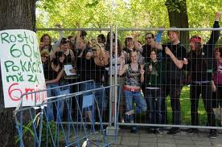
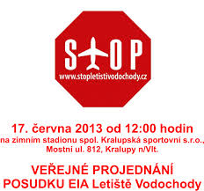
Občan a jeho role v ochraně a tvorbě ŽP
? Role ?
VELKÁ
Možnosti dané Aarhurskou úmluvou
Zpřístupňování informací o ŽP veřejnosti
Aktivní účast veřejnosti v rozhodovacích procesech, týkajících se ŽP
Zajištění právní ochrany v záležitostech ŽP

Slide 20
Občan a jeho role v ochraně a tvorbě ŽP
Zapojení občana formou
účasti na rozhodování správních úřadů
účasti na tvorbě aktu správního práva
účasti na tvorbě strategických dokumentů
zapojení do posuzování vlivu na ŽP (EIA, SEA)

Slide 21
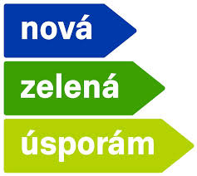
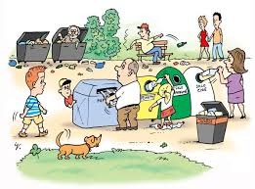
KROMĚ TOHO
Vlastní přispění k ochraně a tvorbě ŽP
Formou
Ochrany přírody a krajiny
Třídění odpadů
Šetření energie
……

Slide 22
ŽP a zájmové skupiny
Různé zájmy
Ziskový sektor
Neziskový sektor

Slide 23
Elinor Ostrom
Vyvinula spolu se svými spolupracovníky svou vlastní metodu institucionální analýzy, jejímž základním nástrojem je IAD Framework (Institutional Analysis and Development Framwork). Tento nástroj umožňuje identifikovat a analyzovat hlavní typy strukturálních proměnných, vyskytujících se v určitých institucionálních uspořádáních, jedná se například o bio-fyzikální podmínky, pravidla hry, charakteristické rysy uživatelských komunit, které ovlivňují fungování těchto celků, motivace jedinců a následky jejich chování

Slide 24
Děkuji za pozornost
☺

Slide 25
Zájmové skupiny v OH
Veřejný sektor
Obce
Svozové společnosti (NO)
Soukromý sektor
Svozové společnosti
Zpracovatelé odpadu (skládky, spalovny, MBÚ, Bioplynové stanice)
RECYKLACE
občané

